Slide 1
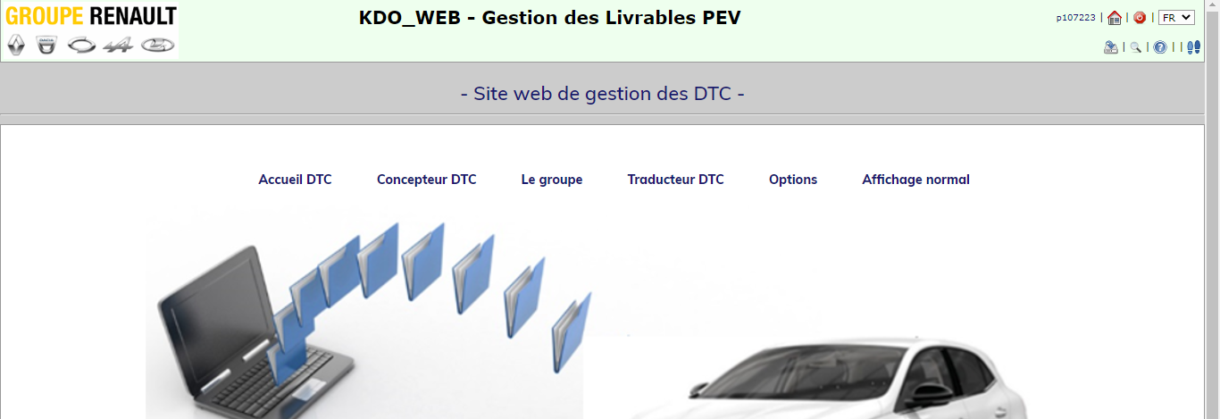
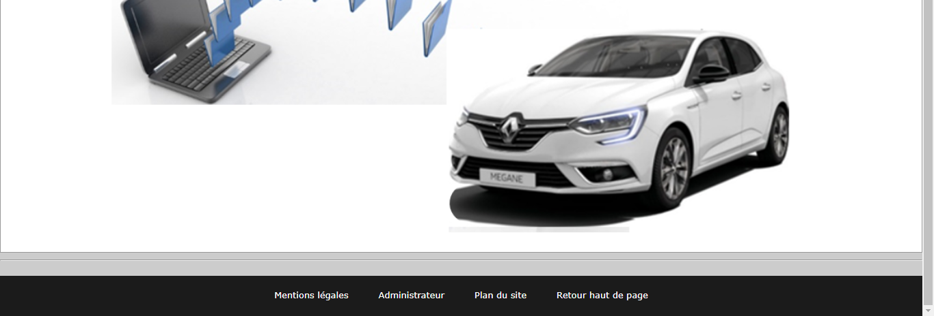

DEVELOPPEMENT D'UN SITE WEB de gestion des DTC INTERFACE, Accessibilités, SESSIONS et Sécurité
Date: 16/09/2020
Propriété Groupe Renault
Propriété Groupe Renault
Notes:
Diagnostic Trouble Code = diagnostique des codes d’erreurs

Slide 2
SOMMAIRE
01
LE GROUPE RENAULT
L’entreprise
Le site du Technocentre
La gestion de la crise sanitaire
04
CONCLUSION
Conclusion générale
Conclusion personnelle
02
05
BIBLIOGRAPHIE
Photographie
Filmographie et Sitographie
L’ETAT DE L’ART
Le diagnostic en usine
Le besoin et les attentes
06
ANNEXES
03
PROBLEMATIQUE ET SA RESOLUTION
Le site web et sa charte graphique
L’accessibilité et internationalisation linguistique
L’accessibilité statique & dynamique
Les sécurités du site web
Propriété Groupe Renault

Slide 3
01
01
LE GROUPE RENAULT
Propriété Groupe Renault

Slide 4
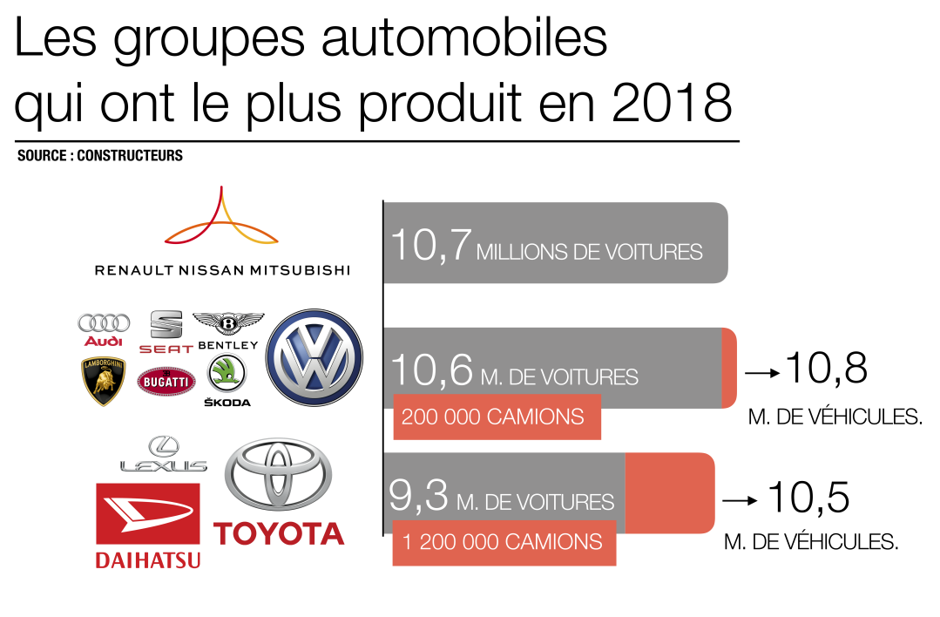


01 – LE GROUPE RENAULT
02
A) L’entreprise
Constructeur automobile français, depuis 1899
Effectifs de 180 000 collaborateurs dans 37 pays (37% en France)
Chiffre d’affaire en 2019 de 55 milliards d’euros
Le Groupe Renault possède 5 marques
Ingénierie et implantation de 24 usines sur les 5 continents
Premier constructeur de voiture électrique dans le monde
L’alliance Renault – Nissan - Mitsubishi est le 2eme groupe mondial
Comparaison des groupes automobiles
[1]
Propriété Groupe Renault

Slide 5
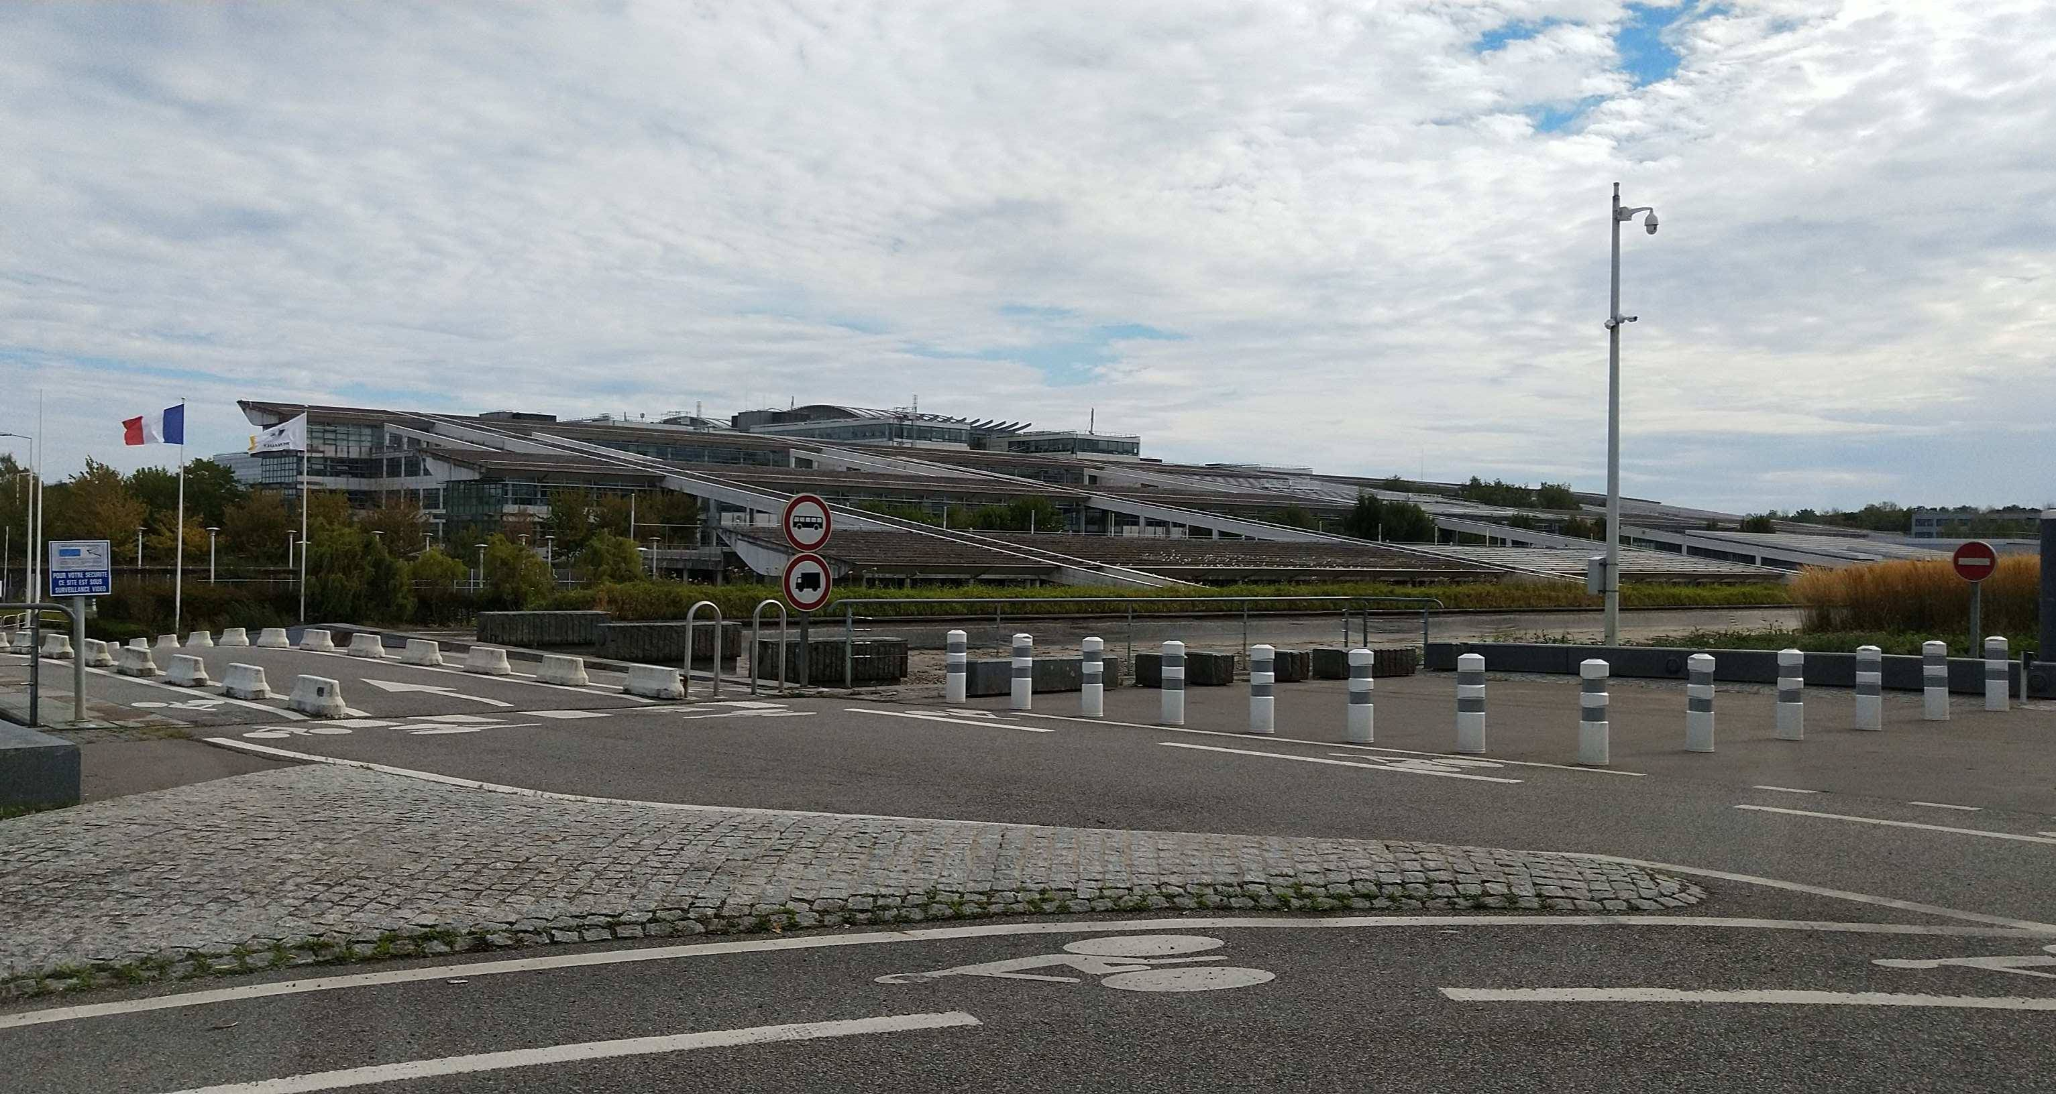
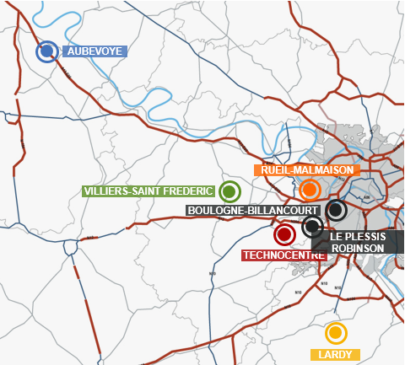
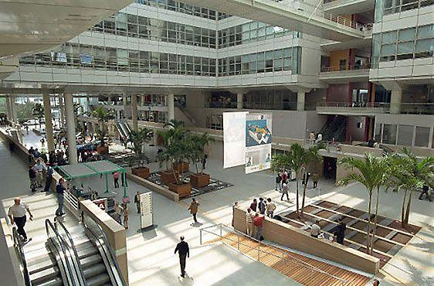
01 – LE GROUPE RENAULT
03
B) Le site du Technocentre
Le plus grand centre de recherche et développement de France
Conception les futures voitures du groupe Renault
Localisation à Guyancourt dans les Yvelines (environ 30 km à l'ouest de Paris)
Tous corps de métiers automobile représentés
12 000 employés actif sur site
En relation avec plus de 128 pays dans le monde
Véritable ville avec 8 bâtiments, 9 restaurants, 900 salles de réunions …
Photo de l’avancée du Technocentre
[2]
Intérieur du Technocentre
[3]
Propriété Groupe Renault

Slide 6
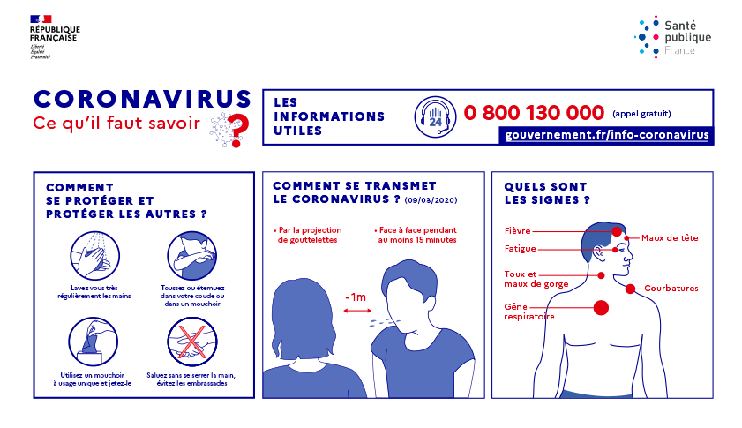
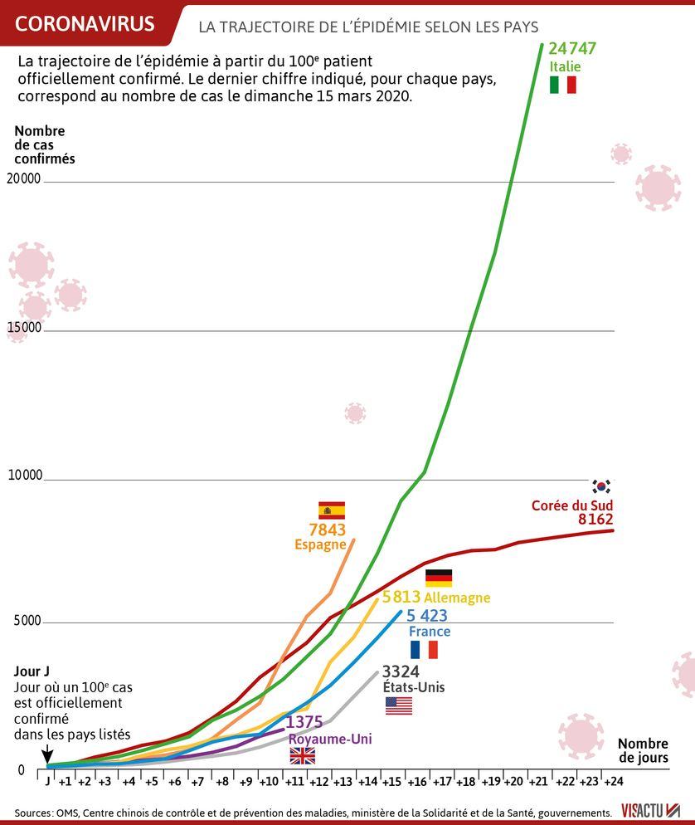
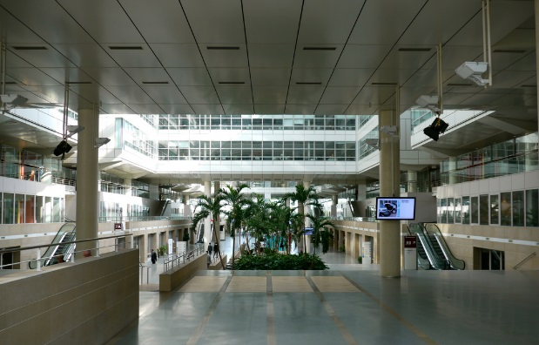
01 – LE GROUPE RENAULT
04
C) La gestion de la crise sanitaire
Confinement du 16 mars et déconfinement le 11 mai 2020
Mise en télétravail de tout le personnel du Technocentre
En contact quotidien via Microsoft Teams
A partir de Juin, rencontre une fois par semaine physiquement au Technocentre, dans le respect des rigueurs sanitaires
[4]
[5]
Intérieur du Technocentre vide
Propriété Groupe Renault
Notes:
Dont je m’étais doté

Slide 7
05
02
L’ETAT DE L’ART
Propriété Groupe Renault
Notes:
Diagramme de GANTT détaillé … logiciel de gestion très puissant
Il m’a permis de gérer mon temps durant le stage

Slide 8
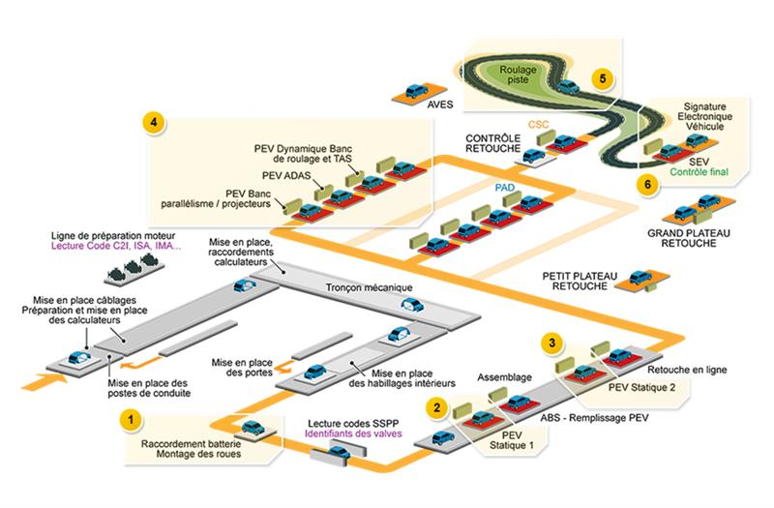
02 – L’ETAT DE L’ART
06
A) Le diagnostic en usine
Le Process Electronic Vehicule (PEV) a comme objectif :
Adaptation des programmes aux différents calculateurs
Vérification d’absence de défaut électronique
Remonter des informations
Les activités du PEV concernent 150 utilisateurs actifs
Plusieurs milliers d’employés exploitant les données du PEV sur les 24 sites de productions du Groupe-Renault et certaines usines Nissan et Mitsubishi
[6]
Déroulement en usine du Process Electronic Vehicule (PEV)
Propriété Groupe Renault
Notes:
1) Adapter électroniquement la définition technique des calculateurs aux critères du véhicule fabriqué
2) Vérifier la conformité des références (programme informatique) transféré dans le véhicule (Phase 3, 4 et 6 sous forme de ticket avec les messages d’erreurs détectés)
3) Remonter des informations acquises durant les différentes phases du PEV vers les Systèmes d’Information de l’entreprise pour permettre la réparabilité du véhicule dans le réseau (principalement SAV)
Le PEV est appliqué sur 100% des véhicules Renault.
(PHASE 4 => apprentissage, PHASE 6 => Vérif et certification)

Slide 9
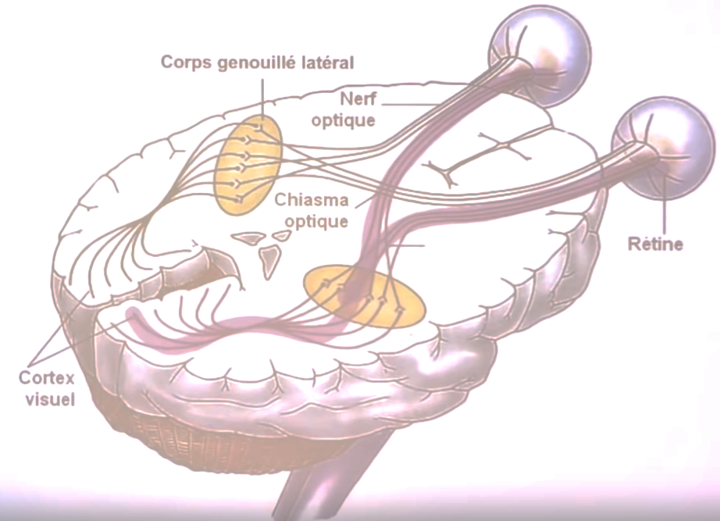
02 – L’ETAT DE L’ART
07
B) Le besoin et les attentes
a) Le besoin
Actuellement géré sous fichier Excel, créer un site internet de gestion des messages erreurs remplaçant le système existant en respectant les 3 périmètres :
Concepteur
Administrateur
Traducteur
b) Les attentes
Fiabiliser
Réduire un grand nombre de processus manuel et répétitif
Gestion simplifiée de l’outil
Aide à la lecture des caractères
Utiliser des raccourcis clavier
Compenser un handicap au niveau du champs visuel gauche
[7-8]
Cortex visuel droit
Propriété Groupe Renault
Notes:
… , le besoin de mon stage est de créer…
3 périmètres pour cet objectif:
1) Concepteur: crée des codes de defaults (exemple airbag) pour les assigner au bon calculateur
2) Admin: chargé de créer les messages,
3) Trad: chargé de trad dans les 13 langues ou sont implanté les usines
Photo schématique vue en Neuroscience
: … ,

Slide 10
08
03
PROBLEMATIQUE ET SA RESOLUTION
Propriété Groupe Renault
Notes:
COMMENT METTRE EN LIEN AUTOMOBILE ET ACCESSIBLITE NUMERIQUE DANS LE DEVELOPPEMENT D’UN SITE WEB DE GESTION DES ERREURS ?

Slide 11
03 – MISE EN LIEN ENTRE AUTOMOBILE ET ACCESSIBLITE NUMERIQUE
9
A) Le site web et sa charte graphique
Caractéristiques techniques en annexe
Page principale du site web
Propriété Groupe Renault
19
Notes:
Site internet réalisé de A à Z avec base de données et 3 gestions de sessions différentes.
Le groupe : permet à un novice de découvrir le lien entre le Groupe Renault et la gestion des DTC

Slide 12
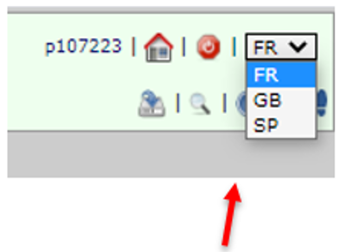
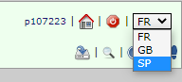
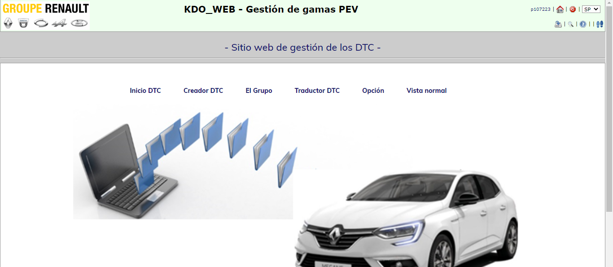

03 – MISE EN LIEN ENTRE AUTOMOBILE ET ACCESSIBLITE NUMERIQUE
10
B) L’accessibilité et internationalisation linguistique
Possibilité du serveur de mettre le site web en 3 langues différentes :
• Français (FR)
• Anglais (GB)
• Espagnol (SP)
Fichiers de language dédié aux traductions puis introduit sur le site web par balise en PHP
Fonctionnement technique en annexe
Menu principal en français
Menu principal en espagnol
Propriété Groupe Renault
Notes:
Outil non utilisé mais déjà présent dans l’entête

Slide 13



03 – MISE EN LIEN ENTRE AUTOMOBILE ET ACCESSIBLITE NUMERIQUE
11
C) L’accessibilité statique
Site web vérifié par W3C pour le HTML et CSS en encodage UTF-8 :
Site web vérifié par AChecker pour les trois niveaux de validation. La norme WCAG 2.0 faisant partie de la norme W3C reconnue à l’international :
[9]
[10]
Propriété Groupe Renault

Slide 14
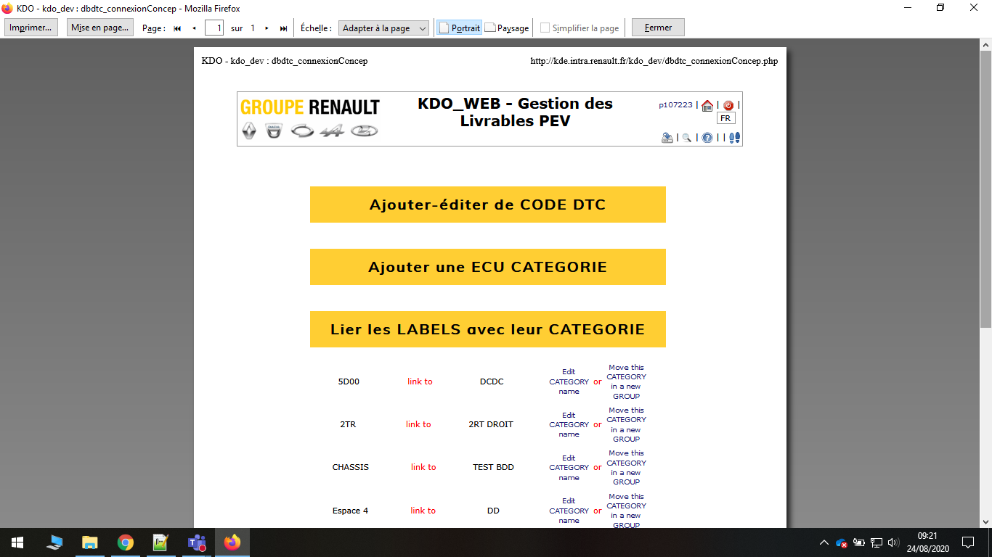
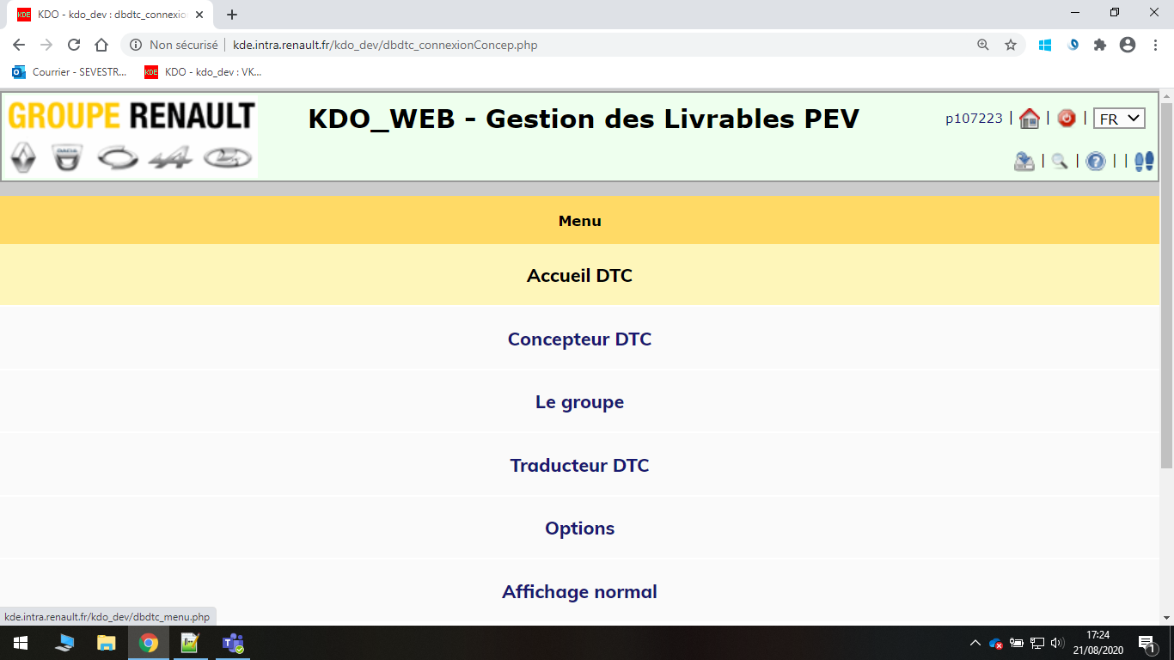
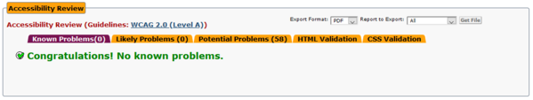
03 – MISE EN LIEN ENTRE AUTOMOBILE ET ACCESSIBLITE NUMERIQUE
12
C) L’accessibilité statique
Le niveau A correspond au contenu non textuel :
Champ Image utilisant la balise ALT
Affichage de l’accessibilité « impression »
Affichage de l’accessibilité « mobile »
Validation du WCAG 2.0 Niveau A
Propriété Groupe Renault

Slide 15
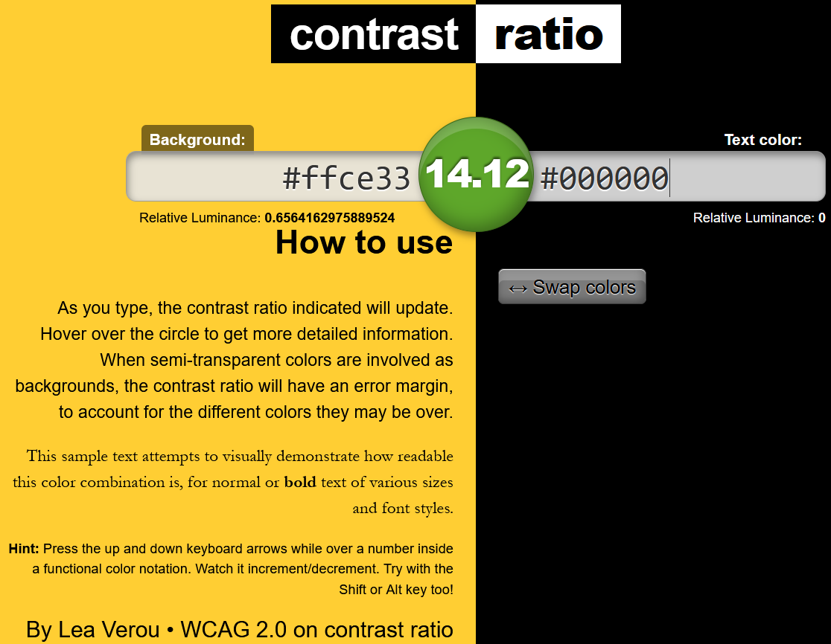
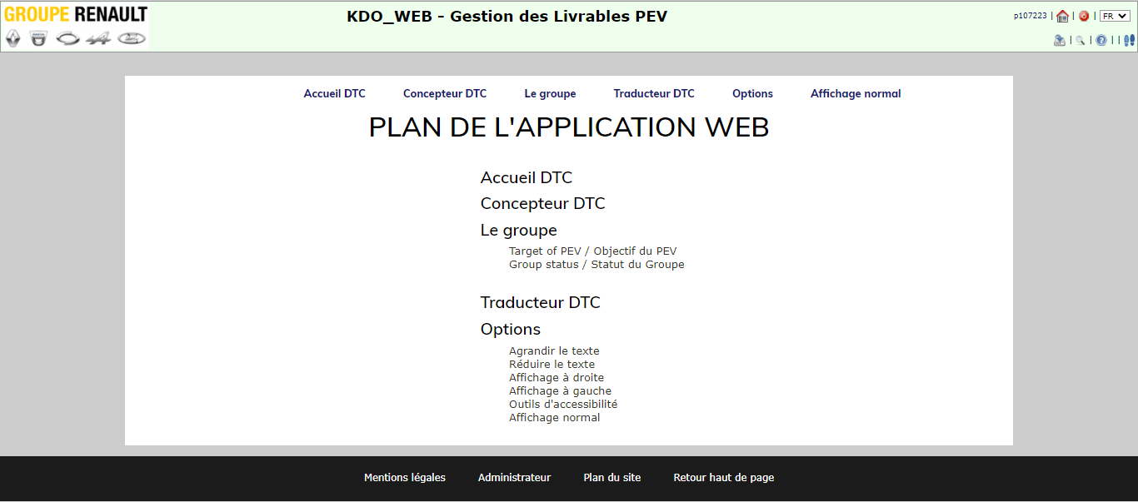
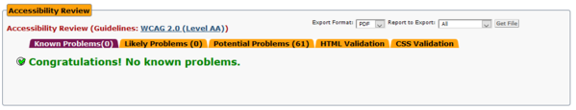
03 – MISE EN LIEN ENTRE AUTOMOBILE ET ACCESSIBLITE NUMERIQUE
13
C) L’accessibilité statique
Le niveau AA consiste à faciliter la perception visuelle et auditive du contenu par l'utilisateur :
Page « Plan du site »
Vérification du contraste sur les boutons jaunes de « validation » et « redirection » sur le site internet contrast-ratio.com
Validation du WCAG 2.0 Niveau double A
Propriété Groupe Renault
Notes:
Notamment en séparant le premier plan de l'arrière-plan.
Contraste pour valider : 4,5.
Page « Plan du site » pour l’éléments d'orientation pour naviguer.

Slide 16
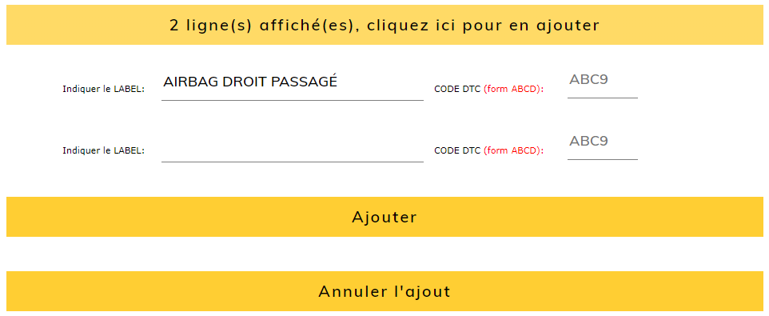
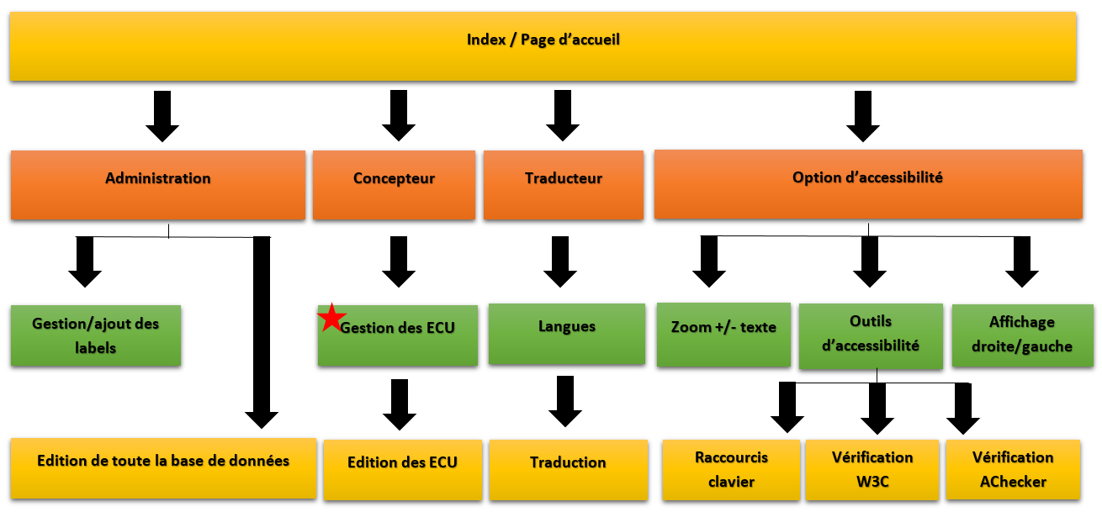
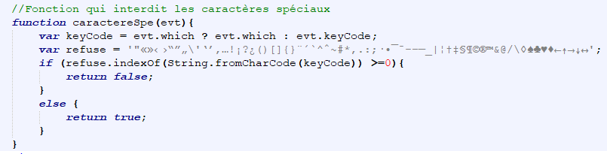
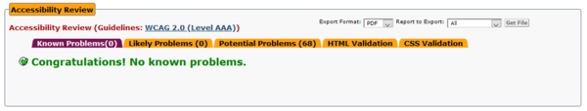
03 – MISE EN LIEN ENTRE AUTOMOBILE ET ACCESSIBLITE NUMERIQUE
14
C) L’accessibilité statique
Le niveau AAA consiste entre autre à installer une assistance à la saisie, les pages doivent apparaitre et fonctionner de manière prévisible, il ne doit pas contenir de contenu susceptible de provoquer des crises par éléments flachants :
Aide à la saisie en imposant la majuscule à l’utilisateur par la balise « onkeyup »
Aide à la saisie supprimant les caractères spéciaux
Arborescence générale du site web
Validation du WCAG 2.0 Niveau AAA
Propriété Groupe Renault
Notes:
Niveau 1: espace session
Niveau 2: différentes options
Niveau 3: action sur la base de données

Slide 17
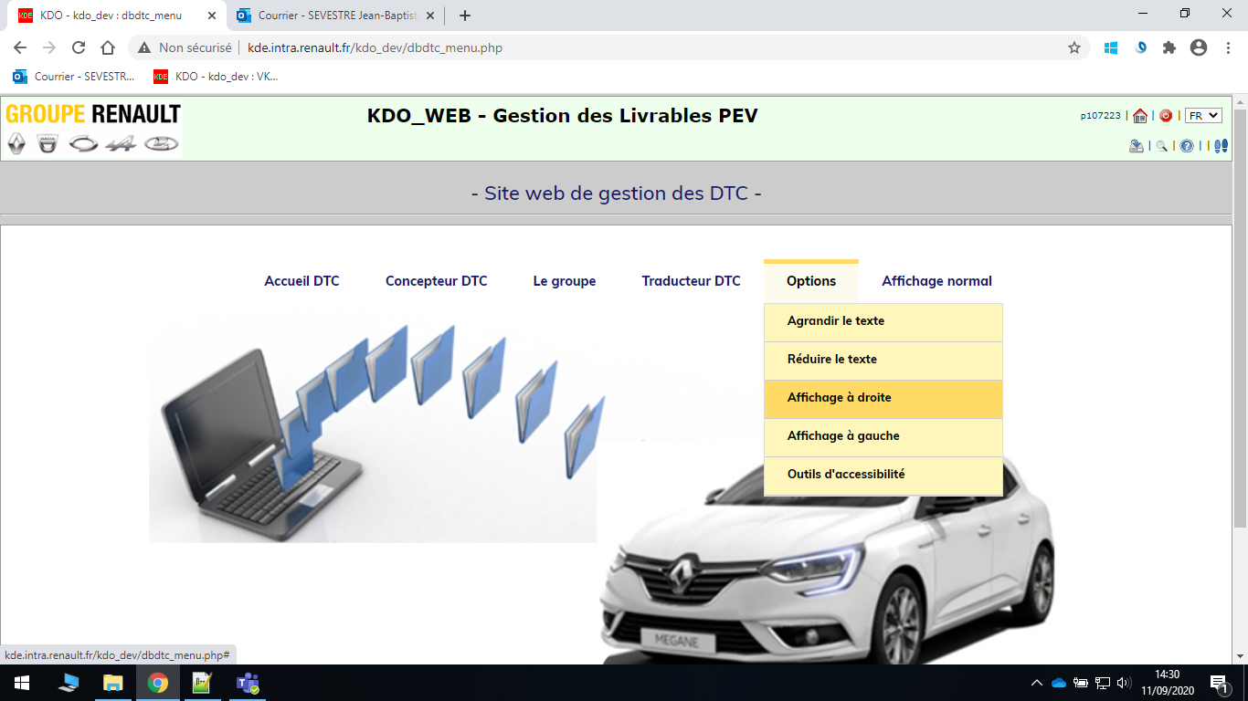
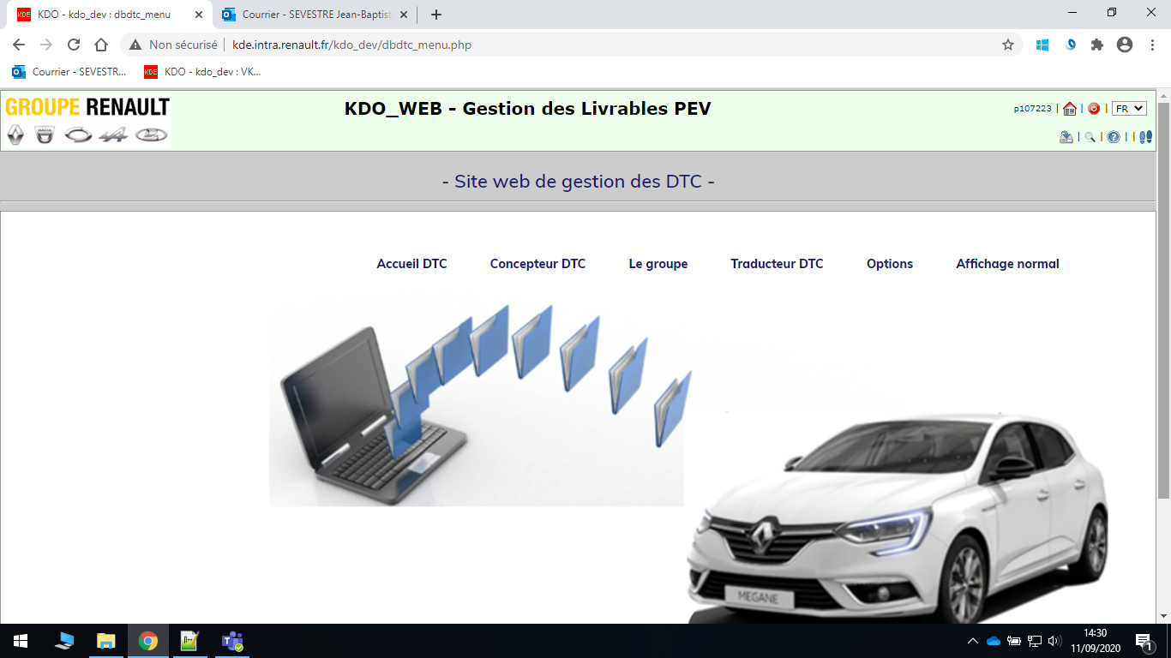
03 – MISE EN LIEN ENTRE AUTOMOBILE ET ACCESSIBLITE NUMERIQUE
15
D) L’accessibilité dynamique
Affichage à droite du contenu de 23%
Propriété Groupe Renault

Slide 18
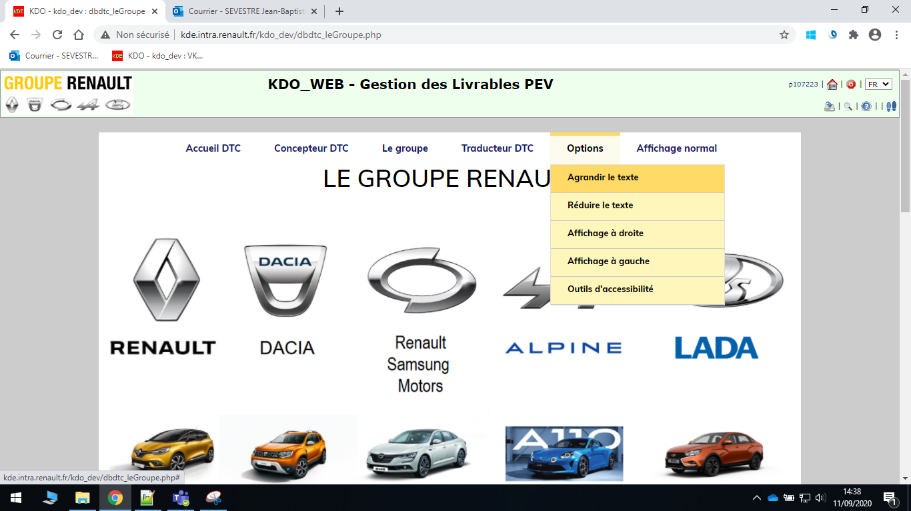
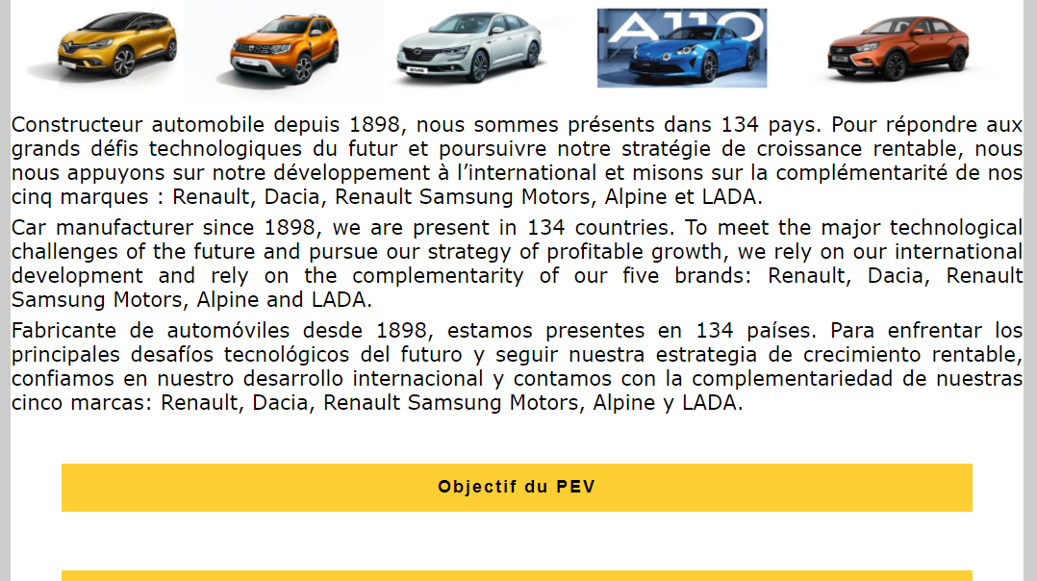
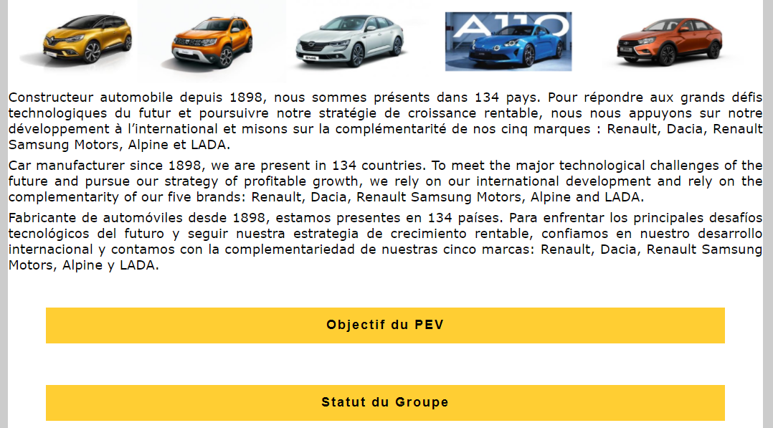
03 – MISE EN LIEN ENTRE AUTOMOBILE ET ACCESSIBLITE NUMERIQUE
16
D) L’accessibilité dynamique
Agrandir le texte de +1.0em
Propriété Groupe Renault

Slide 19
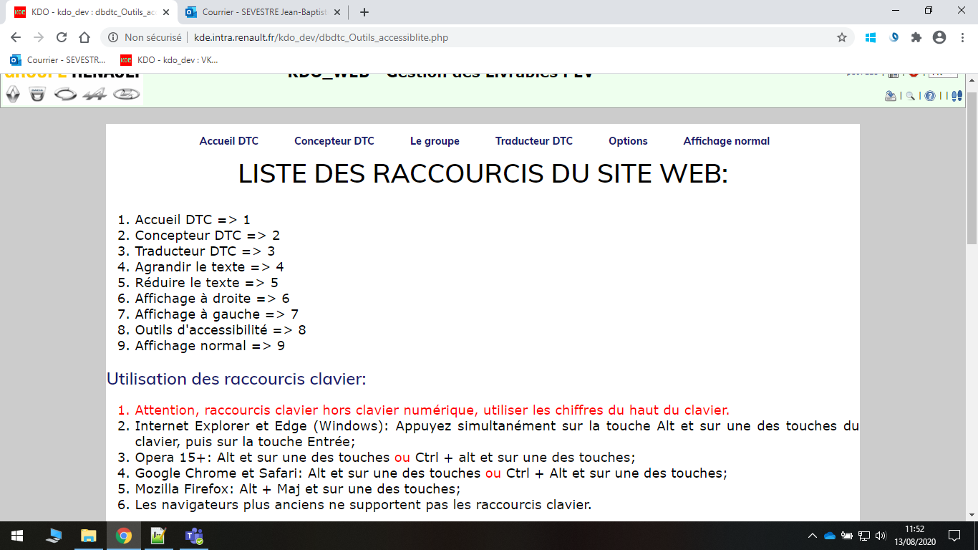
03 – MISE EN LIEN ENTRE AUTOMOBILE ET ACCESSIBLITE NUMERIQUE
17
D) L’accessibilité dynamique
désactivation d’un contexte particulier entouré en rouge
Liste des raccourcis clavier du site web et leurs utilisations
Propriété Groupe Renault
Notes:
Accessibilité statique et dynamique permet de répondre à la problématique de la
MISE EN LIEN ENTRE AUTOMOBILE ET ACCESSIBLITE NUMERIQUE DANS LE DEVELOPPEMENT D’UN SITE WEB DE GESTION DES ERREURS

Slide 20
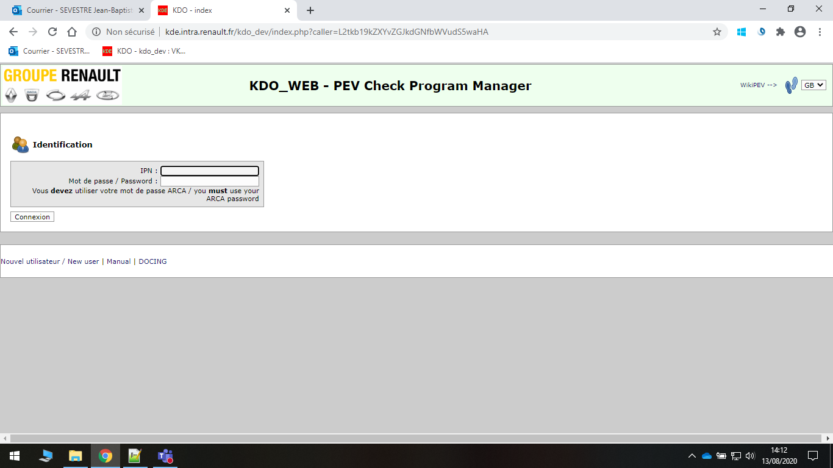
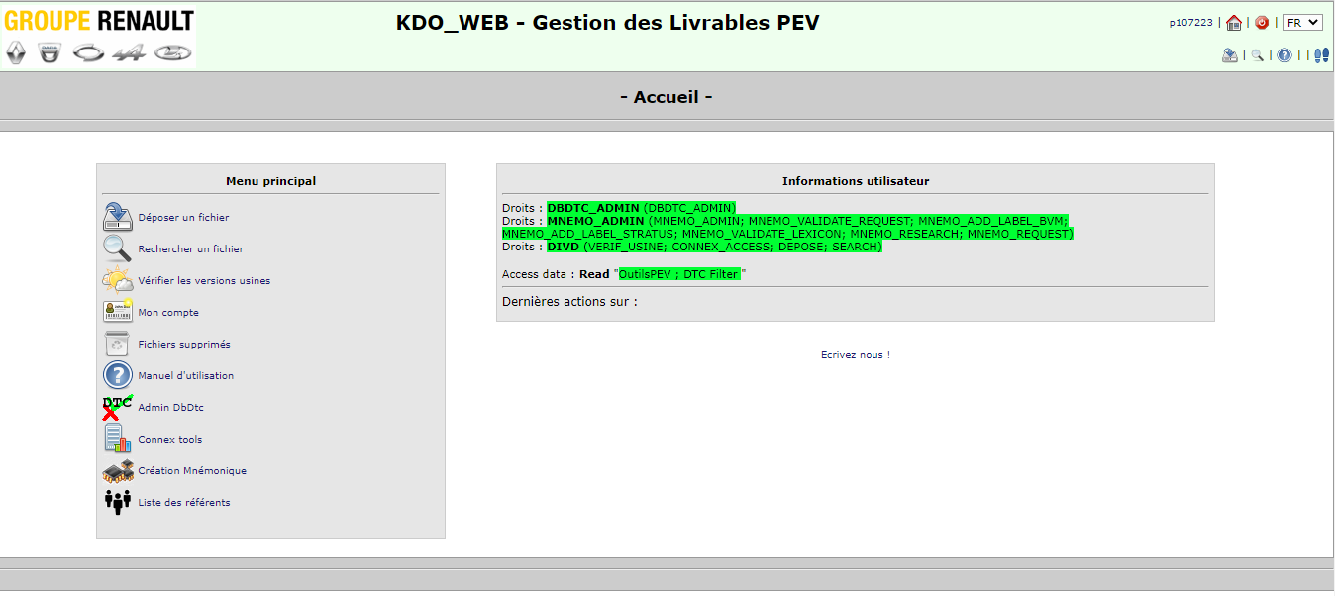
03 – MISE EN LIEN ENTRE AUTOMOBILE ET ACCESSIBLITE NUMERIQUE
18
E) Les sécurités du site web
Identification au serveur KDO
Page d’accueil du serveur KDO avec les autorisations en fonction des utilisateurs
Propriété Groupe Renault

Slide 21
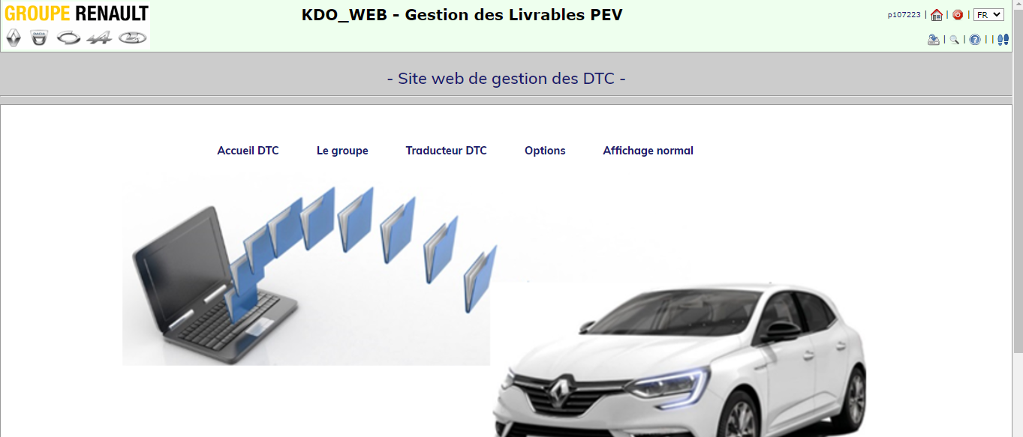

03 – MISE EN LIEN ENTRE AUTOMOBILE ET ACCESSIBLITE NUMERIQUE
19
E) Les sécurités du site web
Vision du menu principal pour les traducteurs
Propriété Groupe Renault

Slide 22

03 – MISE EN LIEN ENTRE AUTOMOBILE ET ACCESSIBLITE NUMERIQUE
20
E) Les sécurités du site web
Vision du menu principal pour les concepteurs
Propriété Groupe Renault

Slide 23
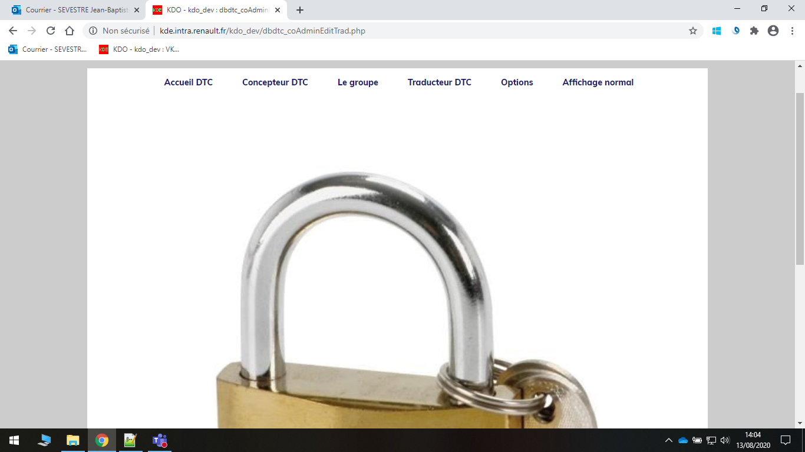
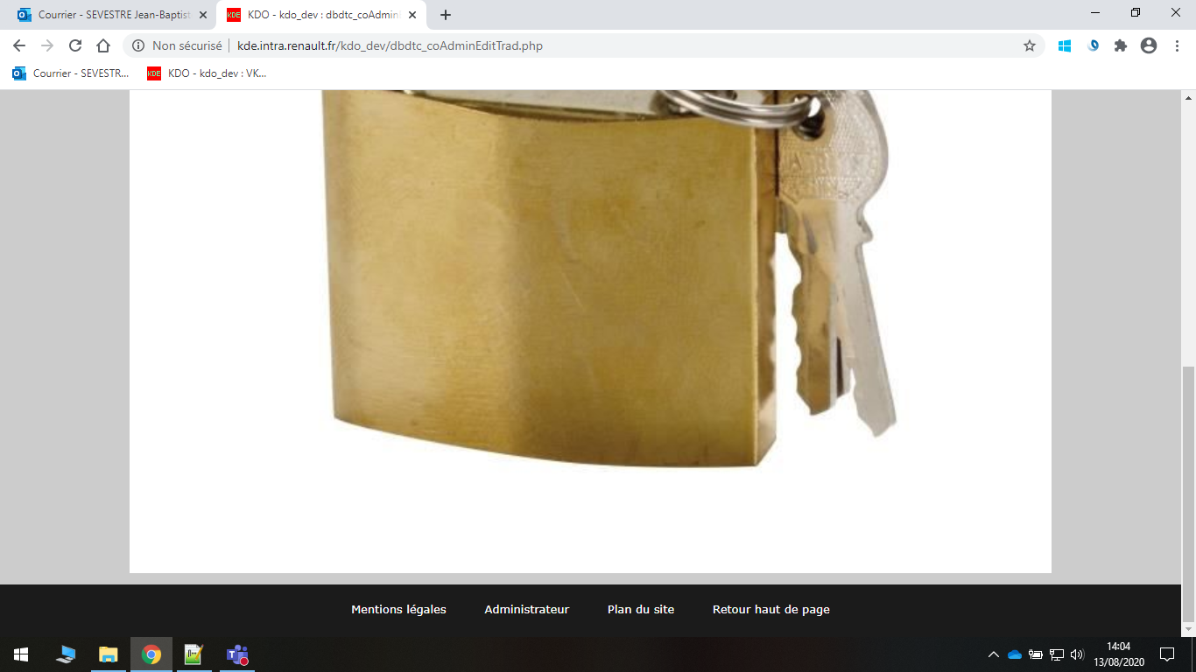
03 – MISE EN LIEN ENTRE AUTOMOBILE ET ACCESSIBLITE NUMERIQUE
21
E) Les sécurités du site web
Sécurité mise en place en cas d’intrusion frauduleuse
Propriété Groupe Renault
Notes:
… la personne possède un compte au niveau de l’identification au serveur KDO

Slide 24
22
04
CONCLUSION
Propriété Groupe Renault

Slide 25
04 - CONCLUSION
23
A) Conclusion générale
Site internet créé de A à Z
Apprentissage de nouveaux outils
Gestion de trois langues sur le site
Développement de nouveau outils d’accessibilité spécifiques
Mise en place et utilisation d’outils de sécurité
B) Conclusion personnelle
Intégration dans une entreprise à dimension internationale
Découverte d’un périmètre de l’entreprise inconnu du grand public
Rencontre de nouvelles personnes qui m’ont transmis leurs expériences et connaissances
Acquisition d’une plus grande autonomie (télétravail), d’une meilleure attention aux informations, prise de décision, méthode de travail…
Gain d’efficacité dans le travail et la réalisation de mes tâches
Plutôt optimiste pour l’avenir malgré la conjoncture
Propriété Groupe Renault
Notes:
… pour gérer les messages erreurs remplaçant le système existant
… en fonction des sessions utilisateurs
J’ai eu la chance d’INTEGRER UNE …
Prise de décision bien accueilli (des fois rectifié et parfois très apprécié)

Slide 27
25
05
BIBLIOGRAPHIE
Propriété Groupe Renault

Slide 28
05 - BIBLIOGRAPHIE
26
A) Photographie
[1] Louis TANCA, L'Alliance Renault-Nissan-Mitsubishi a vendu plus de voitures (2018). BFM-BUSINESS [banque d'images], sur le site bfmtv.com Consulté le 03 septembre 2020. https://www.bfmtv.com/auto/l-alliance-renault-nissan-mitsubishi-a-vendu-plus-de-voitures-que-tous-les-autres-constructeurs-automobiles_AN-201901310059.html
[2, 3, 6] Documentation interne Renault (2020). Groupe-Renault [banque d'images], sur le site DECLIC Consulté le 25 juillet 2020. http://grouperenault.sharepoint.com/sites/Declic/
[4] Ministère des Solidarités et de la Santé, (2020). #Coronavirus, sur le site twitter.com [banque d'images] Consulté le 03 septembre 2020. https://twitter.com/minsolisante/status/1242085203394387970
[5] Visactu, Courbe coronavirus, (2020). Coronavirus, sur le site franceculture.fr [banque d'images] Consulté le 03 septembre 2020. https://www.franceculture.fr/emissions/journal-de-8-h/journal-de-8h-du-lundi-16-mars-2020
[9] Validation W3C, (2013). Markup Validation Service, sur le site w3.org Consulté le 31 juillet 2020. https://validator.w3.org/
[10] Achecker, (2020). Top 25 Awesome Accessibility [banque d'images], sur le site dynomapper.com Consulté le 21 aout 2020. https://dynomapper.com/blog/27-accessibility-testing/246-top-25-awesome-accessibility-testing-tools-for-websites
B) Filmographie et Sitographie
[7] Leprofduweb (2013). L'œil et la vision : Le trajet de l'influx nerveux jusqu'au cortex visuel sur le site http://www.leprofduweb.com/. Consulté le 30 juillet 2020. https://www.youtube.com/watch?v=L644mr1p75c
[8] Gourmaud, Jamy et Courant, Frédéric (2015). Œil pour œil sur le site www.france.tv/. Consulté le 19 juillet 2020. https://www.youtube.com/watch?v=vQi3VMuzVjY
[11-12] «Règles pour l'accessibilité des contenus web (WCAG) 2.0» dans w3.org, all paragraphe, date de dernière modification : 02/11/2015, [consulté sur internet le 31-07-2020], disponible sur https://www.w3.org/Translations/WCAG20-fr/
Propriété Groupe Renault

Slide 29
27
06
ANNEXES
Propriété Groupe Renault

Slide 30
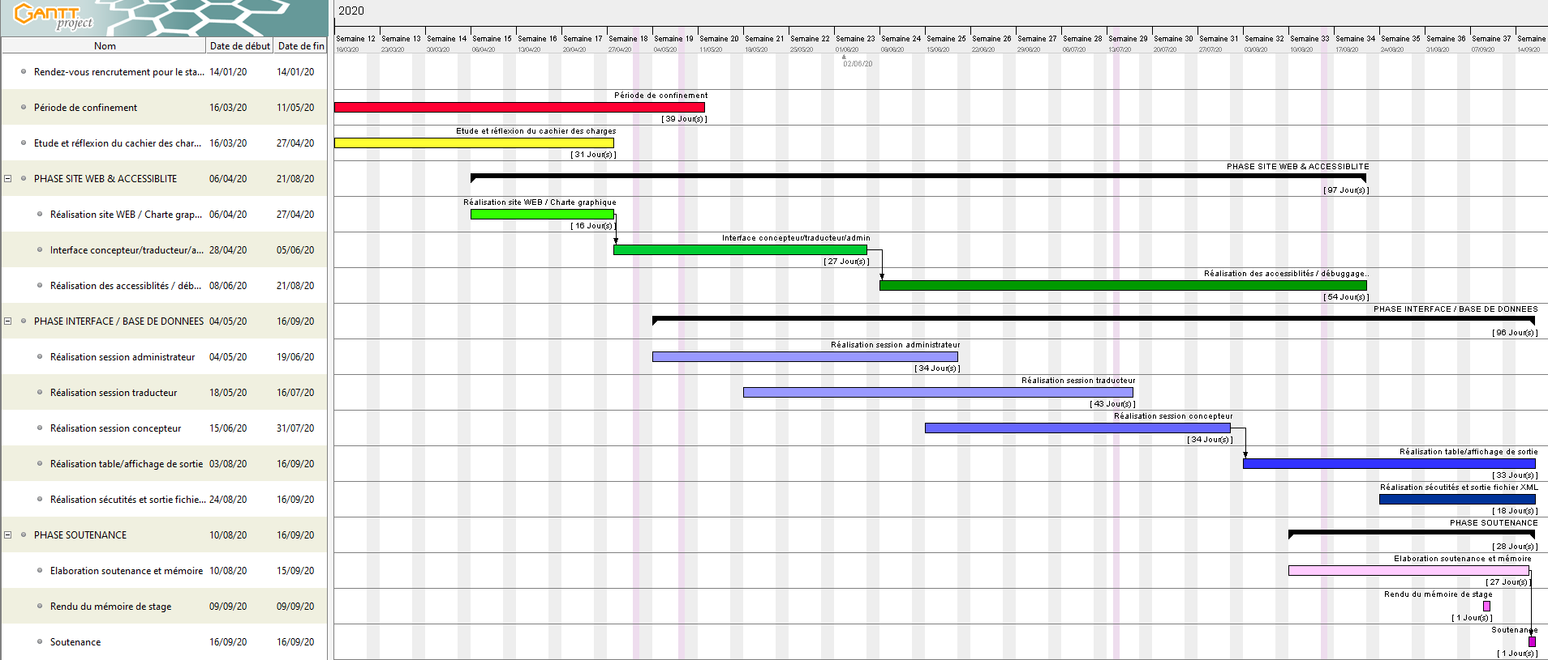
05 – ANNEXE
28
A) GANTT et déroulement du stage
Diagramme de GANTT de l’évolution du déroulement de mon stage impacté par la crise du Covid-19
Propriété Groupe Renault

Slide 31
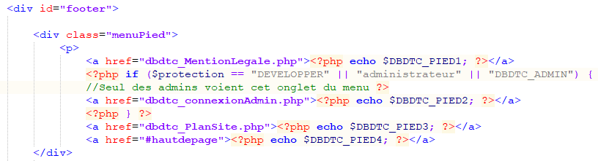
05 - ANNEXES
29
A) Code pour la sécurité des sessions
Système de sécurité mis en place pour la session administrateur (pied de page)
Sécurité mise en place en cas d’intrusion dans une page du site web sans avoir les droits requis
Propriété Groupe Renault

Slide 32
05 - ANNEXES
30
B) Caractéristiques de la carte graphique
Caractéristique de la charte graphique du Groupe:
En tête : Prédéfini par le serveur KDO utilisé pour déployer le site web ;
Titre : h1 en 2.1em, h2 en 2em, h3 en 1.3em de couleur bleu (#191970), style Muli-SemiBold;
Texte et contenu : fond blanc (#FFF), texte noir (#000) de taille 1.1em, style Muli-SemiBold;
Marge mis en page contenu : marge droite/gauche 11%, remonté de 5% ;
Menu : fond blanc (#FFF) sur contenu bleu (#191970) pointeur noir (#000) ;
Couleur : fond blanc (#FFF) avec texte contenu noir (#000) et titre noir ou bleu (#191970) ;
Pied de page : fond semi-noir (#1b1b1b) sur contenu blanc (#FFF) ;
Bouton pied de page : Blanc (#FFF) et pointeur affichant un soulignement du bouton ;
Bouton de validation : Taille texte 18px, couleur général jaune (#FFCE33), texte noir, pointeur sur case avec changement de couleur jaune (#FFDA66) ;
Propriété Groupe Renault

Slide 33
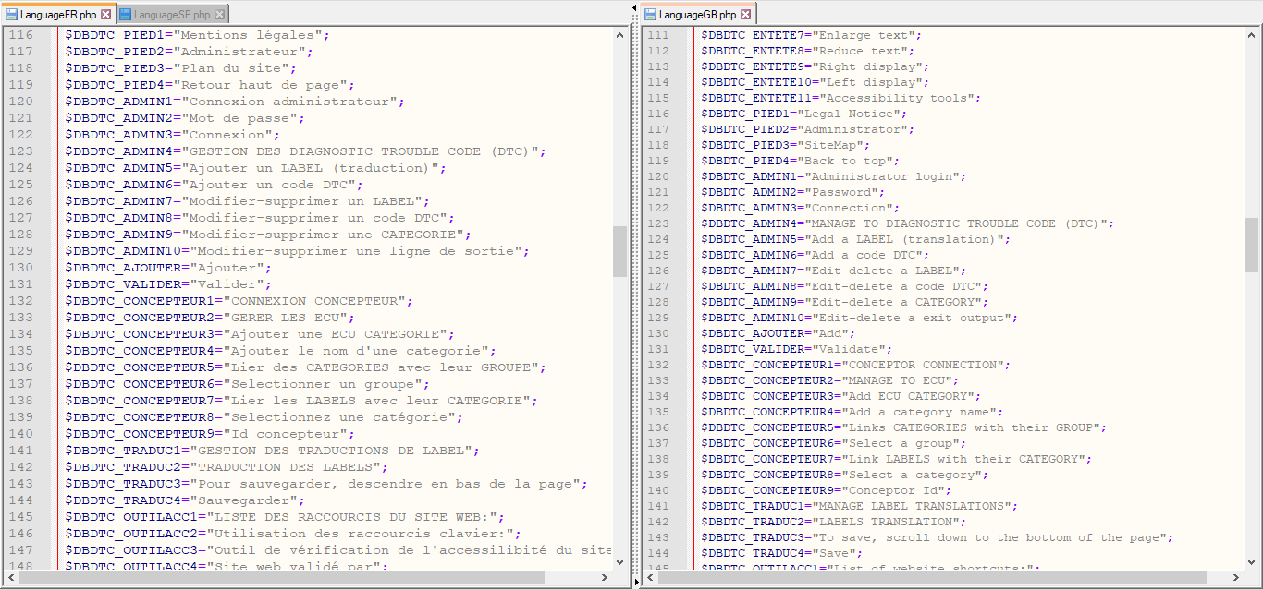
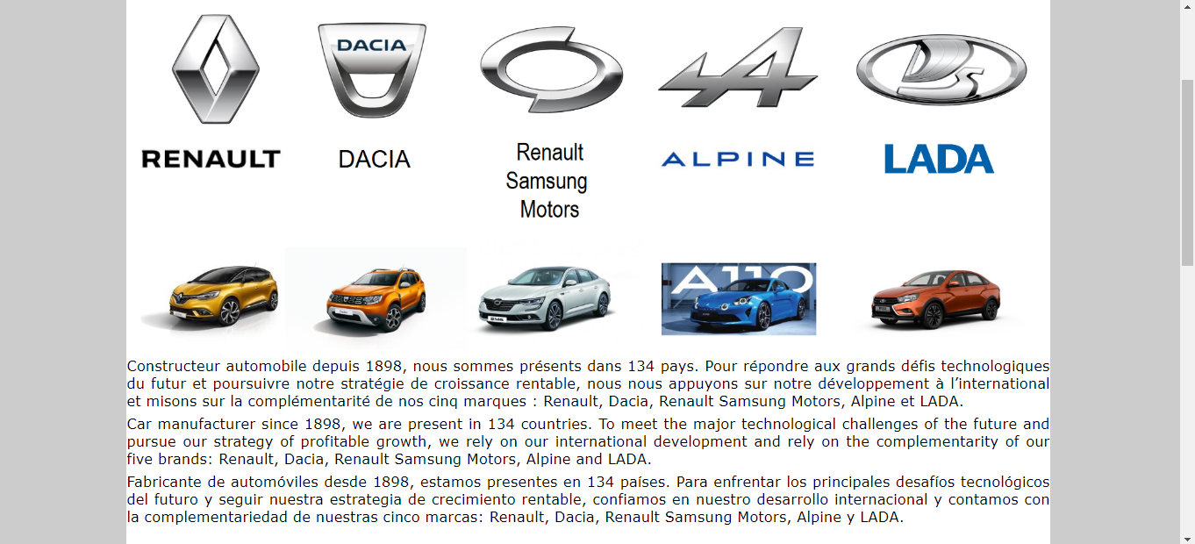
05 - ANNEXES
31
C) Fichier language gérant la traduction du site web et des paragraphes
Fichiers langages avec les variables de traductions
Présentation du Groupe sur le site web avec les trois langues de traduction
Propriété Groupe Renault

Slide 34
05 - ANNEXES
32
D) Outils d’accessibilité statiques [11]
Le niveau A correspond au contenu non textuel. En effet il consiste à proposer des équivalents textuels à tout contenu non textuel qui pourra alors être présenté sous d'autres formes selon les besoins de l'utilisateur. La balise ALT a pour mon travail été utilisée pour acquérir ce degré d’accessibilité au niveau de toutes les utilisations photographiques. Le niveau A impose aussi de proposer des versions de remplacement aux médias audio et vidéo. De plus, il exige également de créer un contenu qui puisse être présenté de différentes manières sans perte d'information ni de structure. Exemple avec l’affichage « impression » ou l’affichage en accessibilité « mobile ». De plus en fonction de la taille de l’écran utilisée, le menu et le contenu s’adaptent en fonction des besoins. Enfin ce niveau d’accessibilité impose de mettre en place des raccourcis au clavier, rendant toutes les fonctionnalités important du site accessible.
Le niveau AA consiste essentiellement à faciliter la perception visuelle et auditive du contenu par l'utilisateur, notamment en séparant le premier plan de l'arrière-plan. Ce niveau doit avoir validé le simple A pour avoir la validation double A. Il prend en compte l’utilisation de la couleur, qui peut ne pas être utilisée comme seule façon de véhiculer l'information, d'indiquer une action, de solliciter une réponse ou de distinguer un élément visuel. Ce niveau s’inscrit dans une démarche de rendre agréable et accessible l’expérience utilisateur. Elle doit notamment respecter la gestion des contrastes par la présentation visuelle du texte possédant un rapport de contraste d'au moins 4,5:1. Le redimensionnement du texte à l'exception des sous-titres et du texte sous forme d'image peut être redimensionné jusqu'à 200% l'aide d'une technologie d'assistance et sans perte de contenu ou de fonctionnalité (Zoom classique). Enfin le niveau double A impose la mise en place de la navigabilité sur le site internet en fournissant à l'utilisateur des éléments d'orientation pour naviguer, trouver le contenu et se situer dans le site web. Ceci en mettant en place un accès multiples.
Propriété Groupe Renault

Slide 35
05 - ANNEXES
33
D) Outils d’accessibilité statiques [12]
Le niveau AAA est le plus exigent car en plus de devoir valider les deux premiers niveaux il doit remplir des conditions supplémentaires assez contraignantes. Le niveau triple A impose de mettre en place une assistance à la saisie afin d’aider l'utilisateur à éviter et à corriger les erreurs de saisie. En effet tout ce qui doit être insérée dans la base de données est en majuscule. Autre contrainte, ce niveau exige que les pages apparaissent et fonctionnent de manière prévisible. De plus, il est imposé d’avoir la possibilité d’un changement de contexte effectué par l'utilisateur ou un mécanisme. Il permet à l’utilisateur de pouvoir désactiver instantanément une option qu’il aurait activée intentionnellement ou par inadvertance. Le dernier gros travail de ce niveau est de rendre le contenu textuel lisible et compréhensible. Cela passe par un mécanisme qui identifie la définition spécifique des mots ou expressions jugés difficilement compréhensibles ou utilisés de manière inhabituelle, y compris les expressions idiomatiques et le jargon. De plus, le site web ne doit pas abriter de contenu susceptible de provoquer des crises par éléments flashent. Enfin, il est demandé pour acquérir ce niveau d’accessibilité de laisser à l'utilisateur suffisamment de temps pour lire et utiliser le contenu, en ne m’étant pas en place de délais d’exécution d’une tache, en n’affichant pas de pop-up et en gérant intelligemment les authentifications lors qu’on se trouve dans une variable session.
Propriété Groupe Renault

